Slide 1
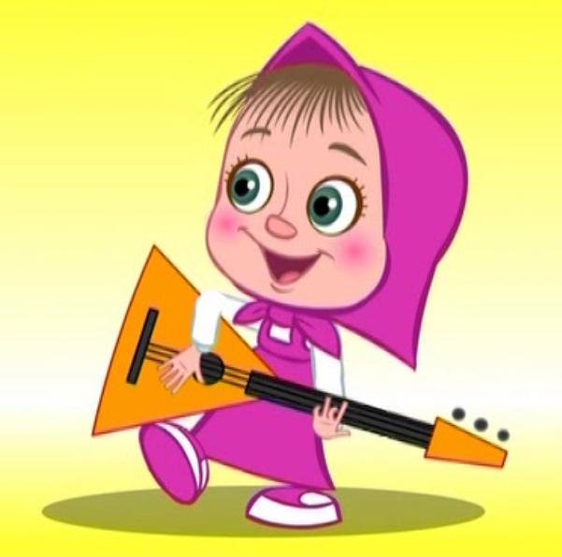
Решение задач с процентами

Slide 2
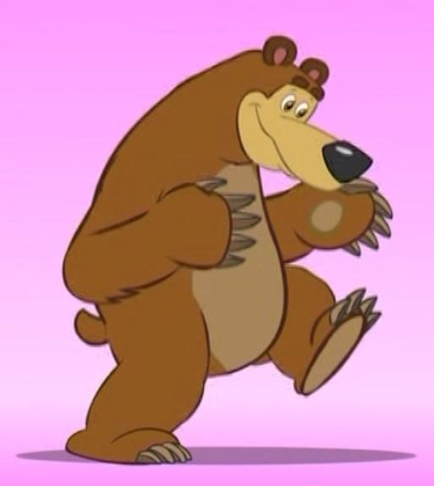
Выразите проценты в виде десятичной дроби:
38 %
= 0,38
9 %
= 0,09
164 %
= 1,64
0, 4 %
= 0,004

Slide 3
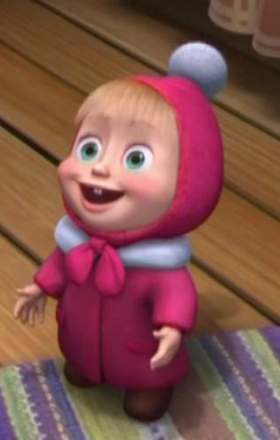
Выразите дробь в виде процентов:
99,4
= 9940%
0,02
= 2%
0,53
= 53%
0,0 93
= 9,3%

Slide 4
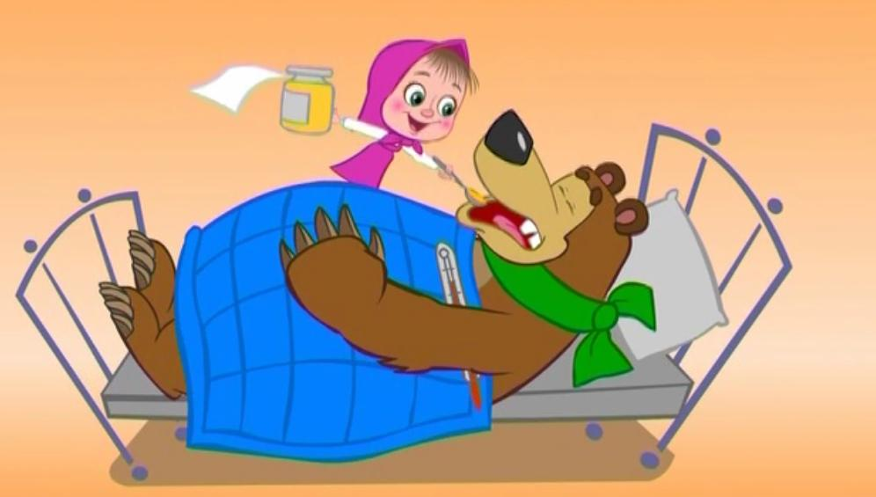
Какую часть лекарства Маша скормила Медведю?
⁴⁄₈=½
⅜
⅛

Slide 5
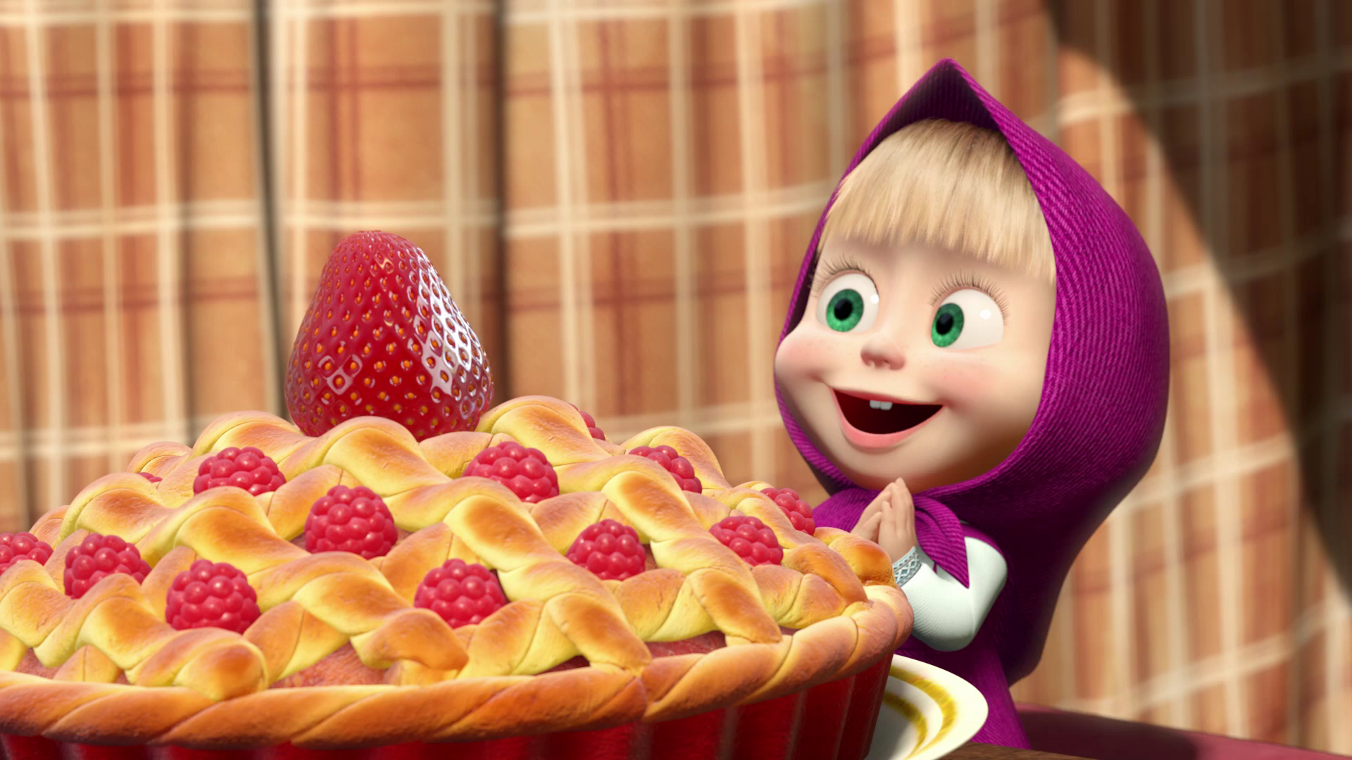
Какую часть пирога съела Маша, если известно, что она съела
25%?
50%?
75%?

Slide 6
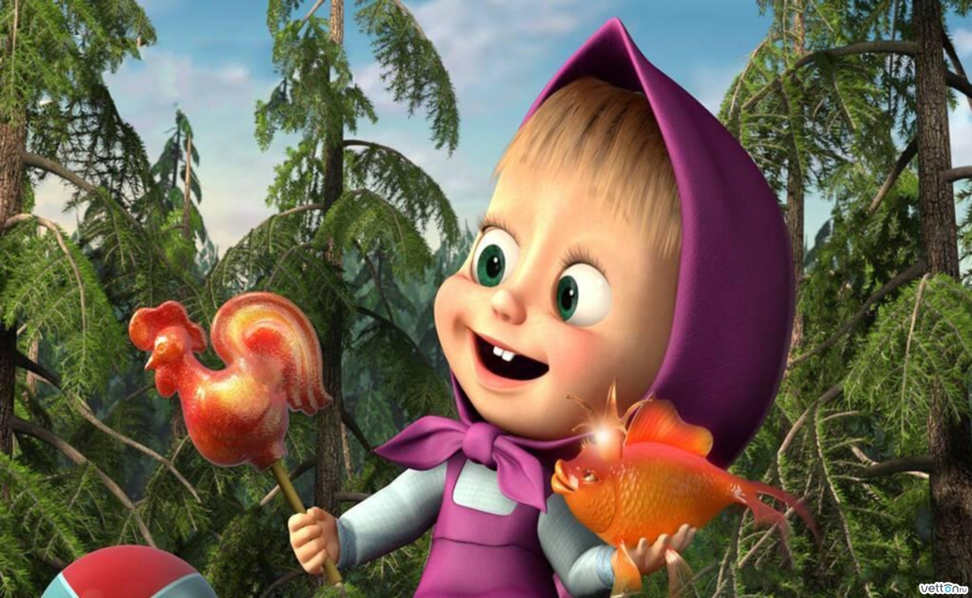
Отдала ли Маша все леденцы лесным жителям, если в первый раз она отдала 75% всех леденцов, а потом – 25% остатка?

Slide 7
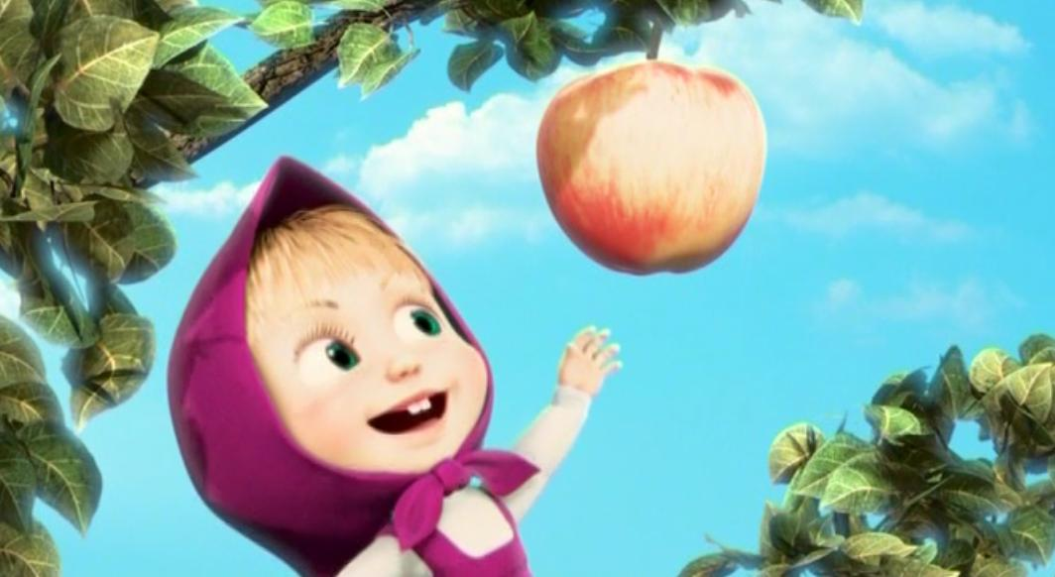
Задача №1 «Маша и яблоки»
Маша шла по лесу и увидела яблоньку с 25 спелыми яблоками. Недолго думая, Маша залезла и сорвала 32% всех яблок. Сколько яблок осталось на дереве?

Slide 8
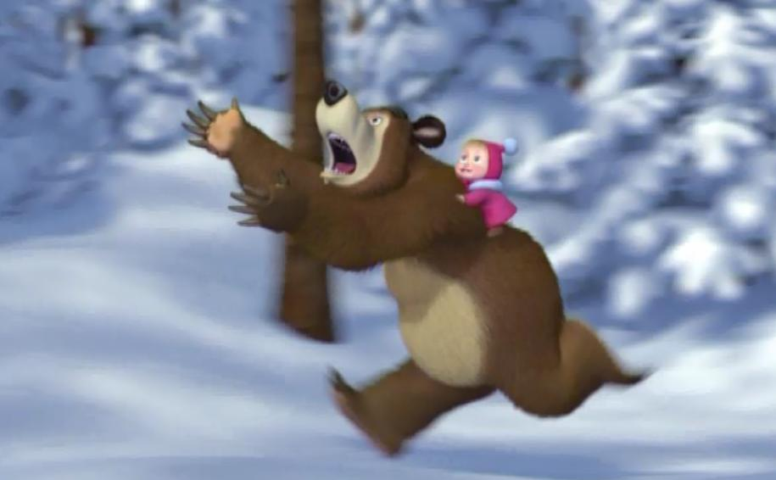
Задача №2 «Скорость бега»
Когда Маша неожиданно запрыгнула на спину к Мише, то он испугался и побежал.
При этом скорость бега медведя увеличилась на 20% от его «нормальной» скорости. С какой скоростью бежал испуганный Миша, если в нормальном состоянии он бежит 60 км/ч?

Slide 9
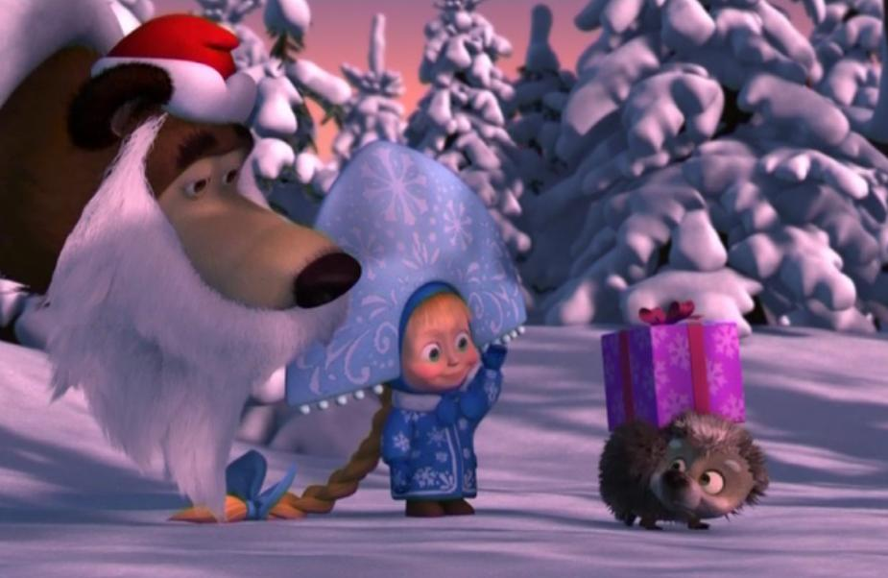
Задача №3 «Маша и Новый Год»
Маша и Миша запланировали поздравить с Новым годом 45 зверей. Сколько зверей еще получат подарки, если они успели поздравить только 60% всех зверей?

Slide 10
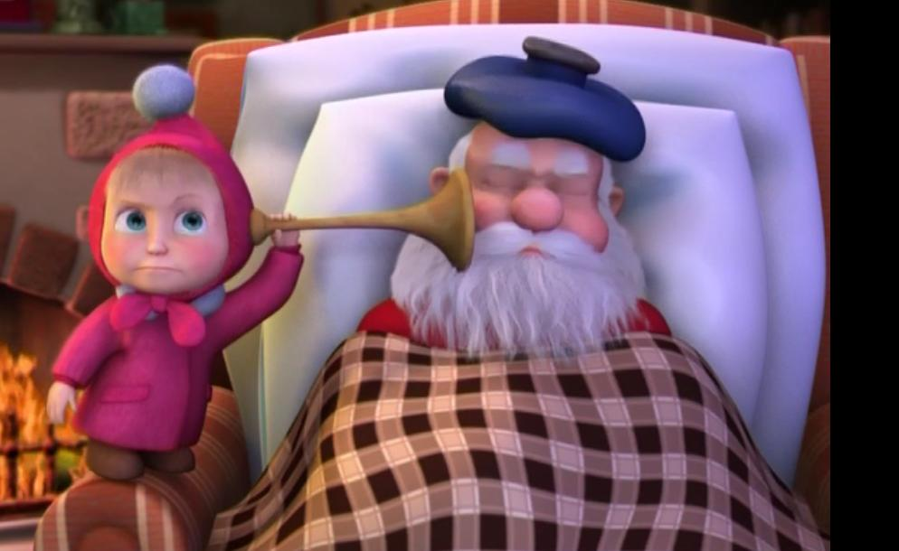
Задача №4 «Маша и Дед Мороз»
Дед Мороз простудился, и Маша заварила ему 400 граммовую кружку крепкого чая с малиной.
А ещё Маша положила туда мёд.
Сколько мёда положила девочка в чай, если мёда было 6% от всего объёма кружки?

Slide 11
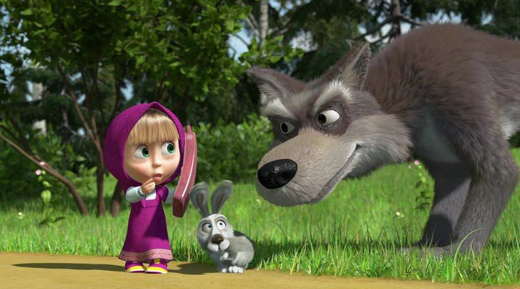
Задача №5 «Телефонные фразы»
Маша за год позвонила 800 раз по телефону. 55% последних фраз её были «Ага, давай!», 25% - «До встречи!», 10% - «Созвонимся!», 8% - «Целую!» и лишь 2% - «Пока!». Сколько раз Маша назвала каждую фразу?

Slide 12
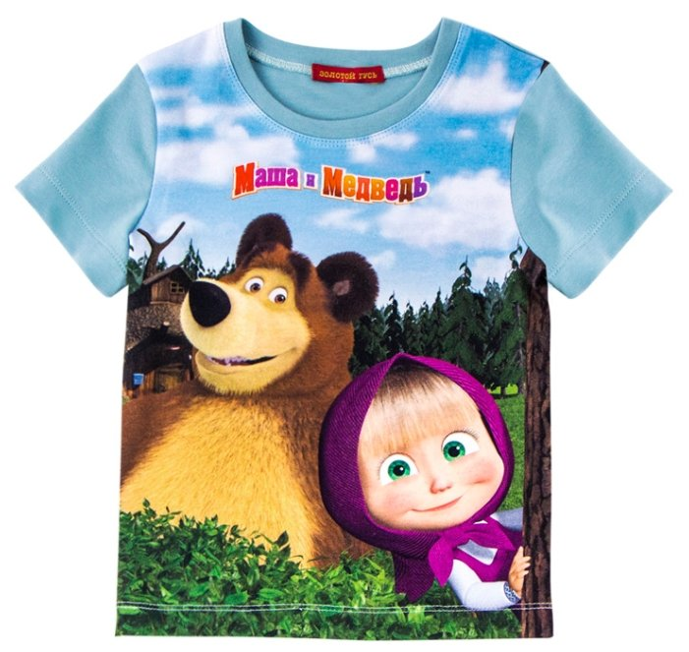
Задача №6 «Шопинг»
Маша решила купить себе новою футболку, цена которой 900 рублей. В магазине была распродажа и на футболку действовала скидка 18%. За сколько рублей Маша купила футболку?

Slide 13
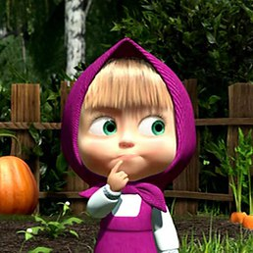
Сколько получится если 100 рублей увеличить на 300%?

Slide 14
Сколько получится если 800 рублей уменьшить на 10%?

Slide 15
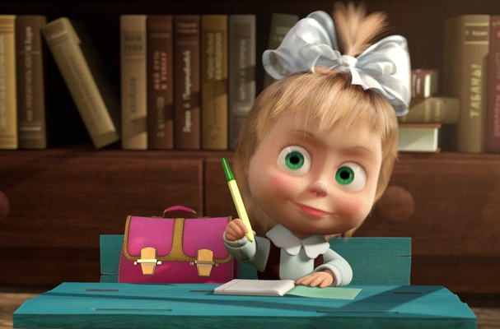
Домашнее задание

